Slide 1

Comment acheter un Hébergement Web avec moins de 1000 frs

Slide 2

Présentateur
Médoune Siby Georges Baldé
Consultant ERP Développeur Logiciel

Slide 3
A. Qu’allons nous voir dans cette présentation ? B. Qu’est ce qu’un Hébergement Web ? C. Comment choisir un hébergement ? D. Parlons des 1000 frs ! E. Parlons des 1€. F. Voyons ensemble comment ca marche. G. De quoi avons-nous besoin ? i. Live time. H. Conclusion.
Syllabus :
3

Slide 4
Dans cette présentation nous allons parler d’hébergement Web et de comment il est possible d’en acheter avec un budget de 1000 frs. Commençons par décrire ce qu’est un Hébergement et quel est son importance.
Qu’allons nous voir
dans cette présentation ?
4

Slide 5




L'hébergement Web est un service qui permet à un site Web d'être accessible en ligne en stockant tous les fichiers, images, vidéos et données du site Web sur un serveur distant. Sans hébergement Web, il serait impossible pour un site Web d'être accessible en ligne.
Qu’est ce qu’un Hébergement Web ?
5

Slide 6
Il existe différents types d'hébergement Web, tels que l'hébergement partagé, l'hébergement dédié et le VPS (Virtual Private Server). Chacun a ses avantages et ses inconvénients en termes de performances, de sécurité, de flexibilité et de coût. - L'hébergement partagé est un type d'hébergement web où plusieurs sites web sont hébergés sur un même serveur. Les ressources du serveur (telles que la mémoire, la bande passante et l'espace disque) sont partagées ce qui le rend donc moins cher. - L'hébergement dédié est un type d'hébergement web où un seul site web est hébergé sur un serveur dédié. Cela signifie que toutes les ressources du serveur sont réservées exclusivement pour ce site web. - Le VPS est un type d'hébergement web où un serveur physique est divisé en plusieurs serveurs virtuels distincts. Chaque serveur virtuel agit comme s'il était un serveur physique distinct, avec son propre système d'exploitation.
Comment choisir un hébergement ?
6

Slide 7

maintenant que vous en connaissez un peu plus sur les hébergements revenons à nos dossiers. Comment un hébergement peut couter moins de 1000 frs ? Il se trouve que même si beaucoup l’ignorent certains hébergeurs font des offres de bienvenue à leurs nouveaux clients tel est le cas de LWS un site d’hébergement assez populaire proposant des services très fiables.
Parlons des 1000 frs ! 😁
7

Slide 8
Dans l’offre qui nous intéresse nous obtenons pour 1€ : 1 nom de domaine, 2Go de stockage, 2 mails professionnels pour 1 an. Il faut préciser que l’offre ne comprend pas de serveur, Après le délai offert on vous demandera d’acheter un hébergement normal à vous de voir à ce moment la si vous voulez vous abonner ou non, La question est donc Que peut ont faire avec cet hébergement ? Je suggèrerais : - De s’en servir comme première expérience pour ceux qui n’ont jamais déployé un site internet afin de mieux connaitre le process. - de l’utiliser pour tester vos idées de projet web. - De l’utiliser pour faire vos portefolios.
Parlons des 1€ !

Slide 9
Voyons ensemble comment ca marche

Slide 10



1. une adresse email il est préférable de créer une nouvelle adresse gmail propre au site que l’on veut héberger. 2. Moyen de paiement (Carte bancaire ou carte bancaire virtuel) Dans cet exemple nous je vais utiliser la carte virtuelle de free, il y a aussi la carte de l’application Alal pour vous aider, 3. Filezilla FileZilla est un logiciel libre et gratuit de transfert de fichiers (FTP) pour les systèmes d'exploitation Windows, macOS et Linux.
De quoi avons-nous besoin ?
Pour effectuer cet achat, il nous faut :

Slide 11
Live Time ! 🎙

Slide 12
Pour accéder au site de l’hébergeur Recherchez sur google : 1$ LWS ou allez directement sur le site
https://www.lws.fr/index_domaine.php

Slide 13
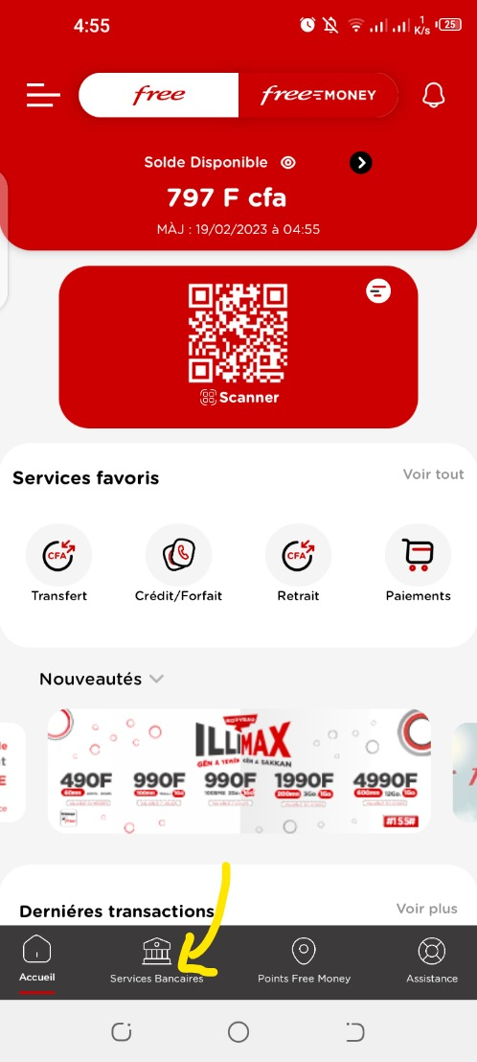
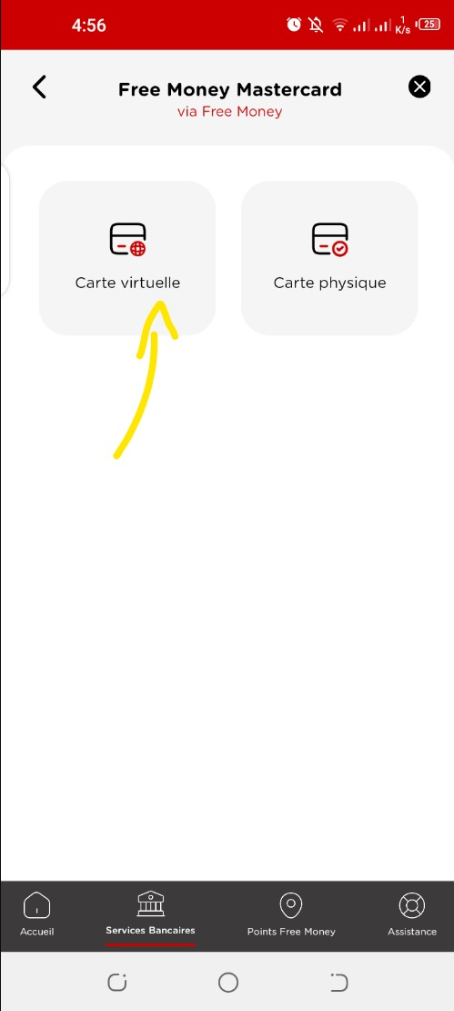
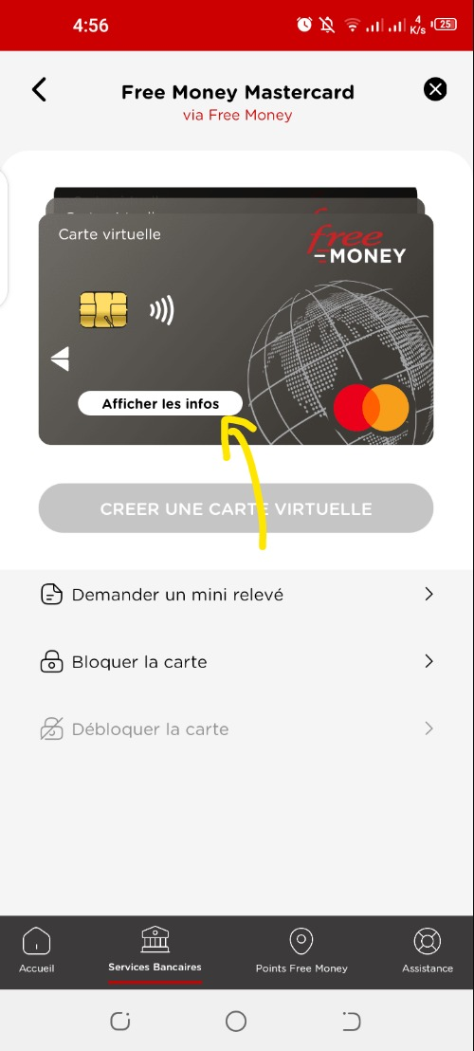
Carte virtuelle Free Money

Slide 14
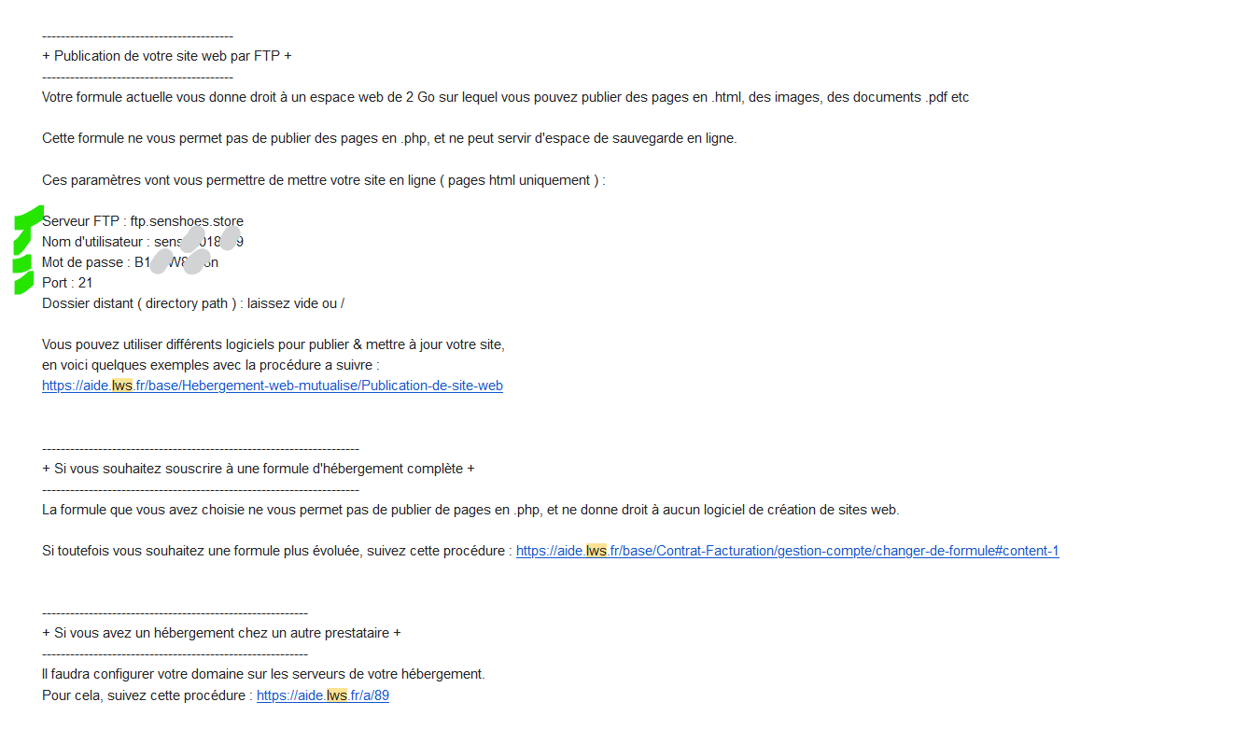
Réception des infos FTP

Slide 15
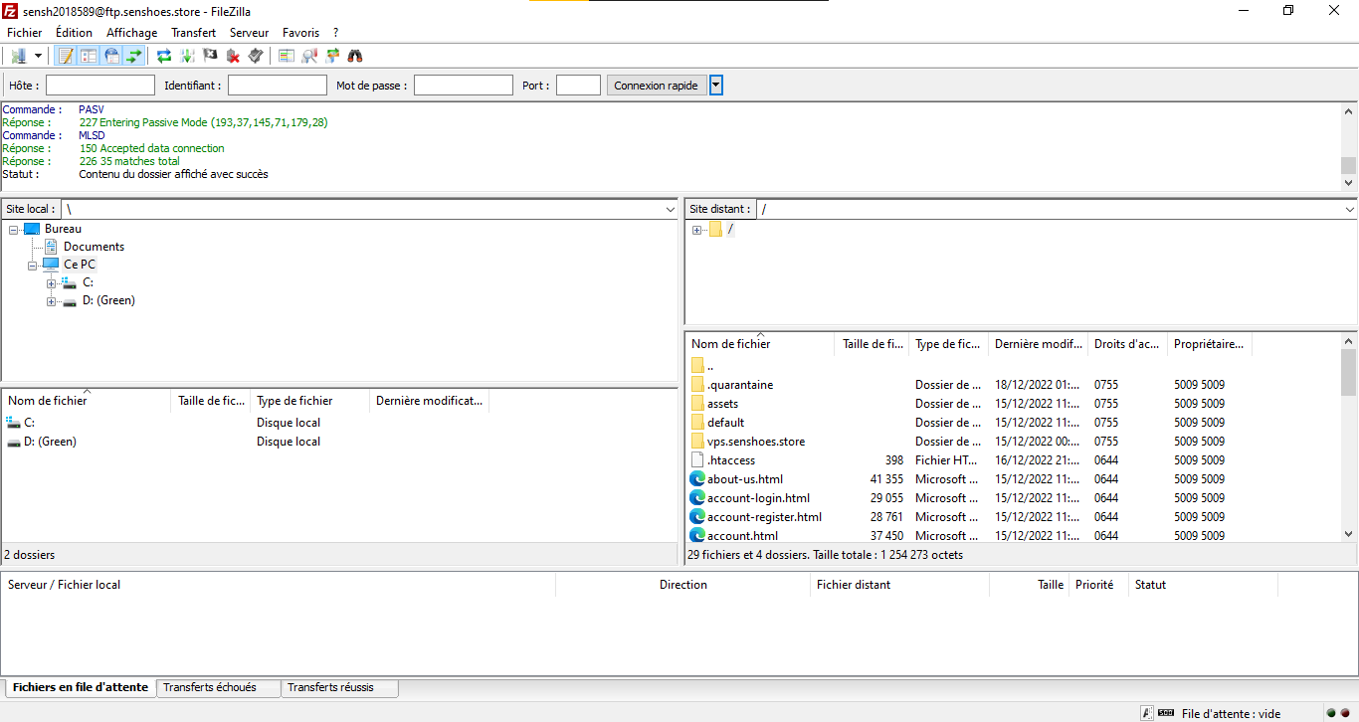
Déploiement du site avec FileZilla

Slide 16
Questions ?! 🎙

Slide 17
Conclusion
J’espère que vous avez apprécié la présentation.
N’hésitez pas à m’interpeler si vous avez besoin de plus d’informations. Je vous remercie pour votre présence et participations Vivement une prochaine session pour présenter un sujet encore plus intéressant.
D’ici là prenez soin de vous,
Merci Beaucoup !

